Slide 1

EraSmus+ Slovinsko
Maroš Sokolák, Zdenko sokolovský, Filip Pramuk, Samuel Garstka, Matej Motyka, Terézia Minďašová

Slide 2
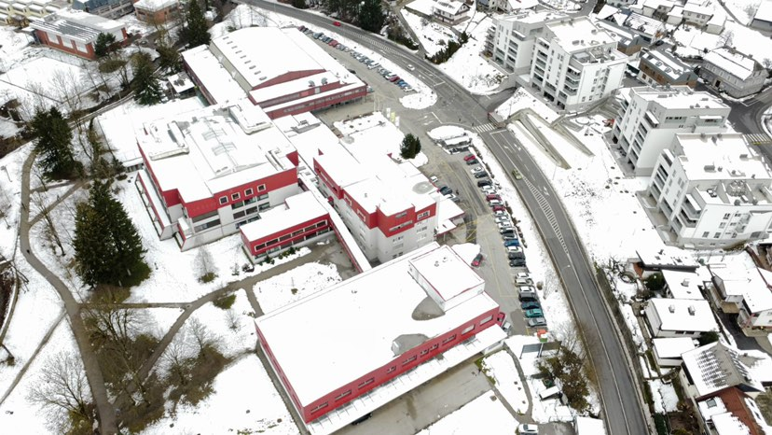
Náplň projektu
Náplň projektu boli drony.
Učili sme sa, ako pripraviť drony na let, ako s nimi lietať, ako fungujú drony, ako zaregistrovať dron a ako získať licenciu.
Boli sme rozdelení do šiestich skupín, v každej skupine bol jeden zástupca štátu.
Každý štát mal jedného pilota, ktorý bol vedúci skupiny.

Slide 3
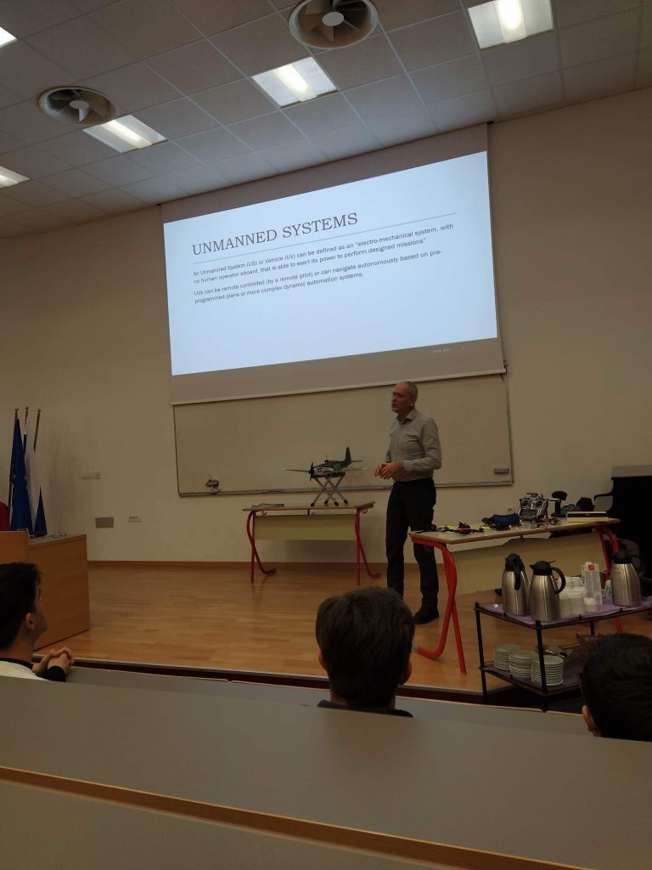
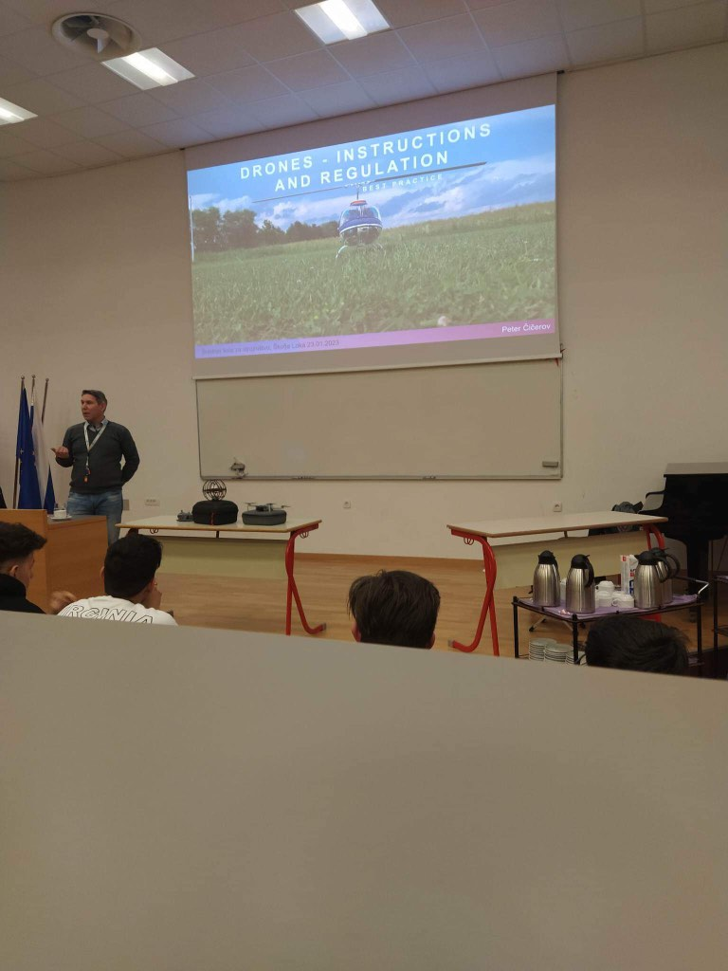
Pondelok - lectures
Prvá prezentácia bola prezentovaná leteckým expertom Robertom Šipecom.
Týkala sa rozdelenia dronov do tried, letovej mechaniky a stavby dronov.
Druhá prezentácia bola prezentovaná Petrom Čičerovom z úradu letectva.
Týkala sa inštrukcií a pravidiel pre lietanie s dronom.

Slide 4
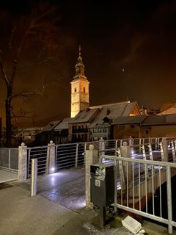
Pondelok – Škofja loka tour
Cieľom tejto tour bolo predstavenie mesta Škofja Loka, po ktorom nás navigovali Slovinci.
Úlohou bolo prejsť sa po historických pamiatkach, odfotiť sa pri nich
a spoznať mesto.

Slide 5
Utorok - Platform workshop
Vytvorte pristávacie platformy pre drony pomocou programu MS Word
Tvar je štvorcový a rozmer je 55 x 55 cm
Na rohoch sú vyrobené kovové krúžky
Konštrukcia platforiem by mala zahŕňať:
  6x s logom/vlajkou školy v strede
  1x s európskou vlajkou/hviezdami v strede
  Európska vlajka/hviezdy
  Vlajka z každej krajiny
  Meno/logo z každej školy Logo
  Erasmus+ Logo
  projektu generácie 4G atď.

Slide 6
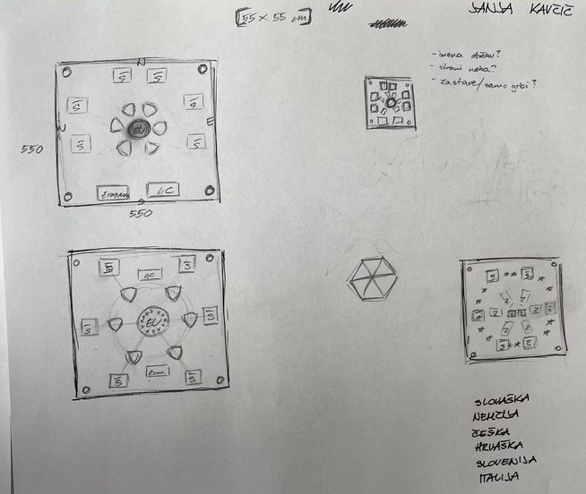
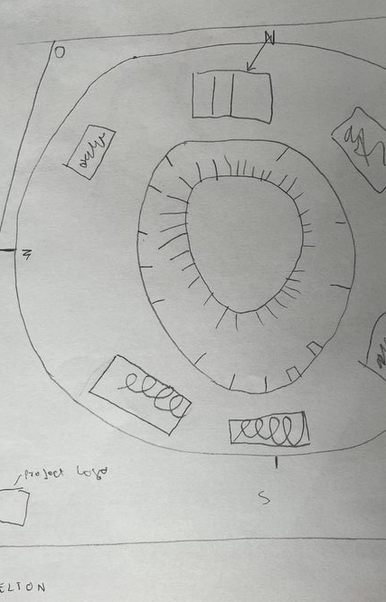
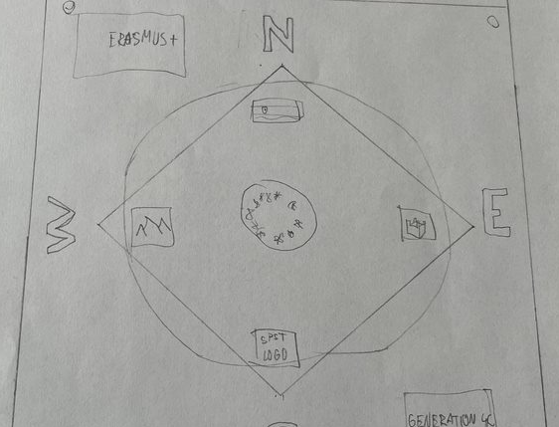
Proces navrhovania
Najprv sme nakreslili naše návrhy na papier, každý účastník projektu jeden
Potom sme si vyberali, ktorý dizajn je pre každú krajinu najlepší
Nakoniec sme ich prerobili do Wordu, aby mohli byť vyrobené

Slide 7
Výsledné dizajny

Slide 8
Výsledné dizajny

Slide 9
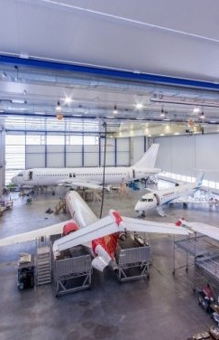
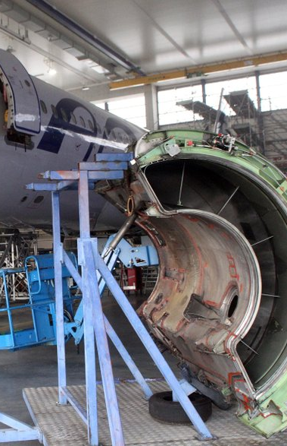
Streda –
ADRIA Tehnika
Údržba lietadiel
Opravy lietadiel
Parkovanie lietadiel

Slide 10

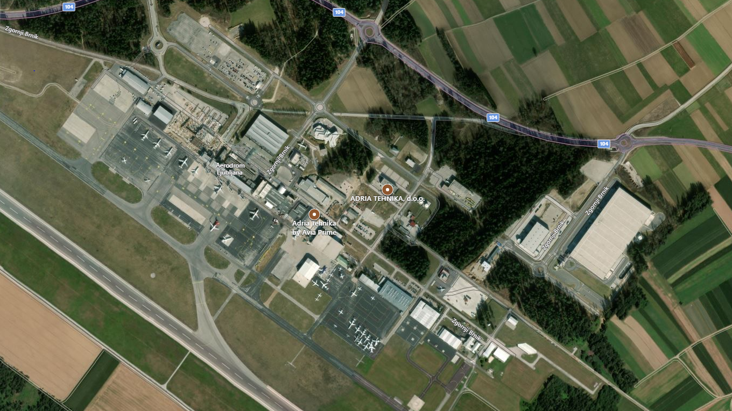
Adria Tehnika získala skúsenosti s viac ako 50-ročnou údržbou rôznych typov lietadiel.
Od roku 2010 je Adria Tehnika samostatným subjektom, ktorý je teraz v úplnom vlastníctve Avia Prime Group.
V Ľubľane udržiavame typ lietadla rodiny A320 od roku 1989. Od roku 2018 je Adria Tehnika uznávaná ako Airbus MRO Provider.
V roku 2002 Bombardier vybral našu spoločnosť ako prvé autorizované servisné zariadenie Bombardier pre rodinu CRJ v Európe.
Sme hrdí na jednu z najvyšších expedičných spoľahlivostí pre prúdové lietadlá rodiny CRJ.

Slide 11
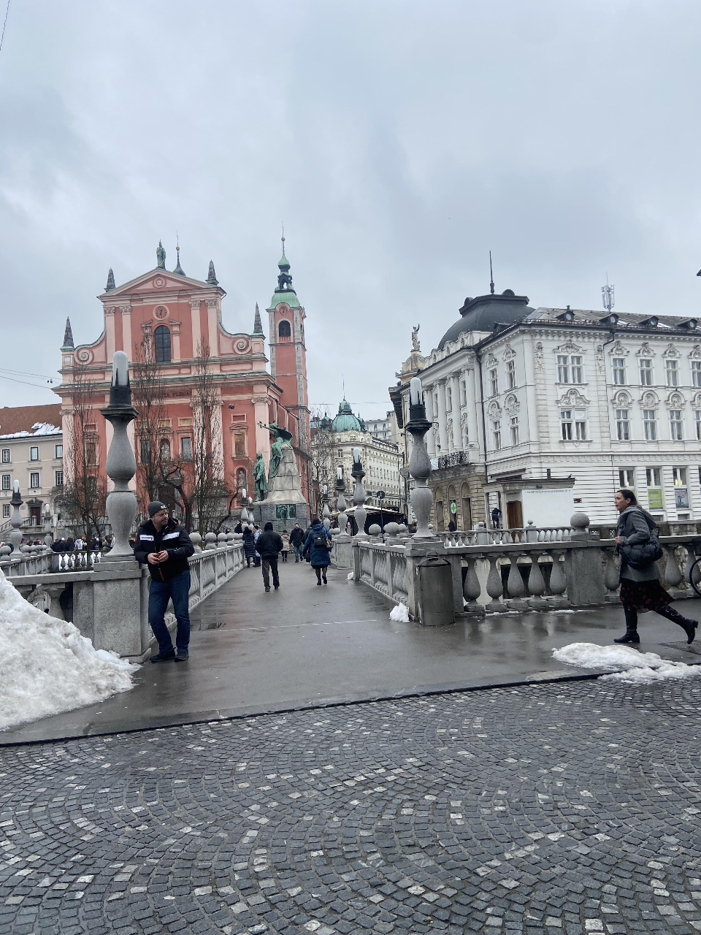
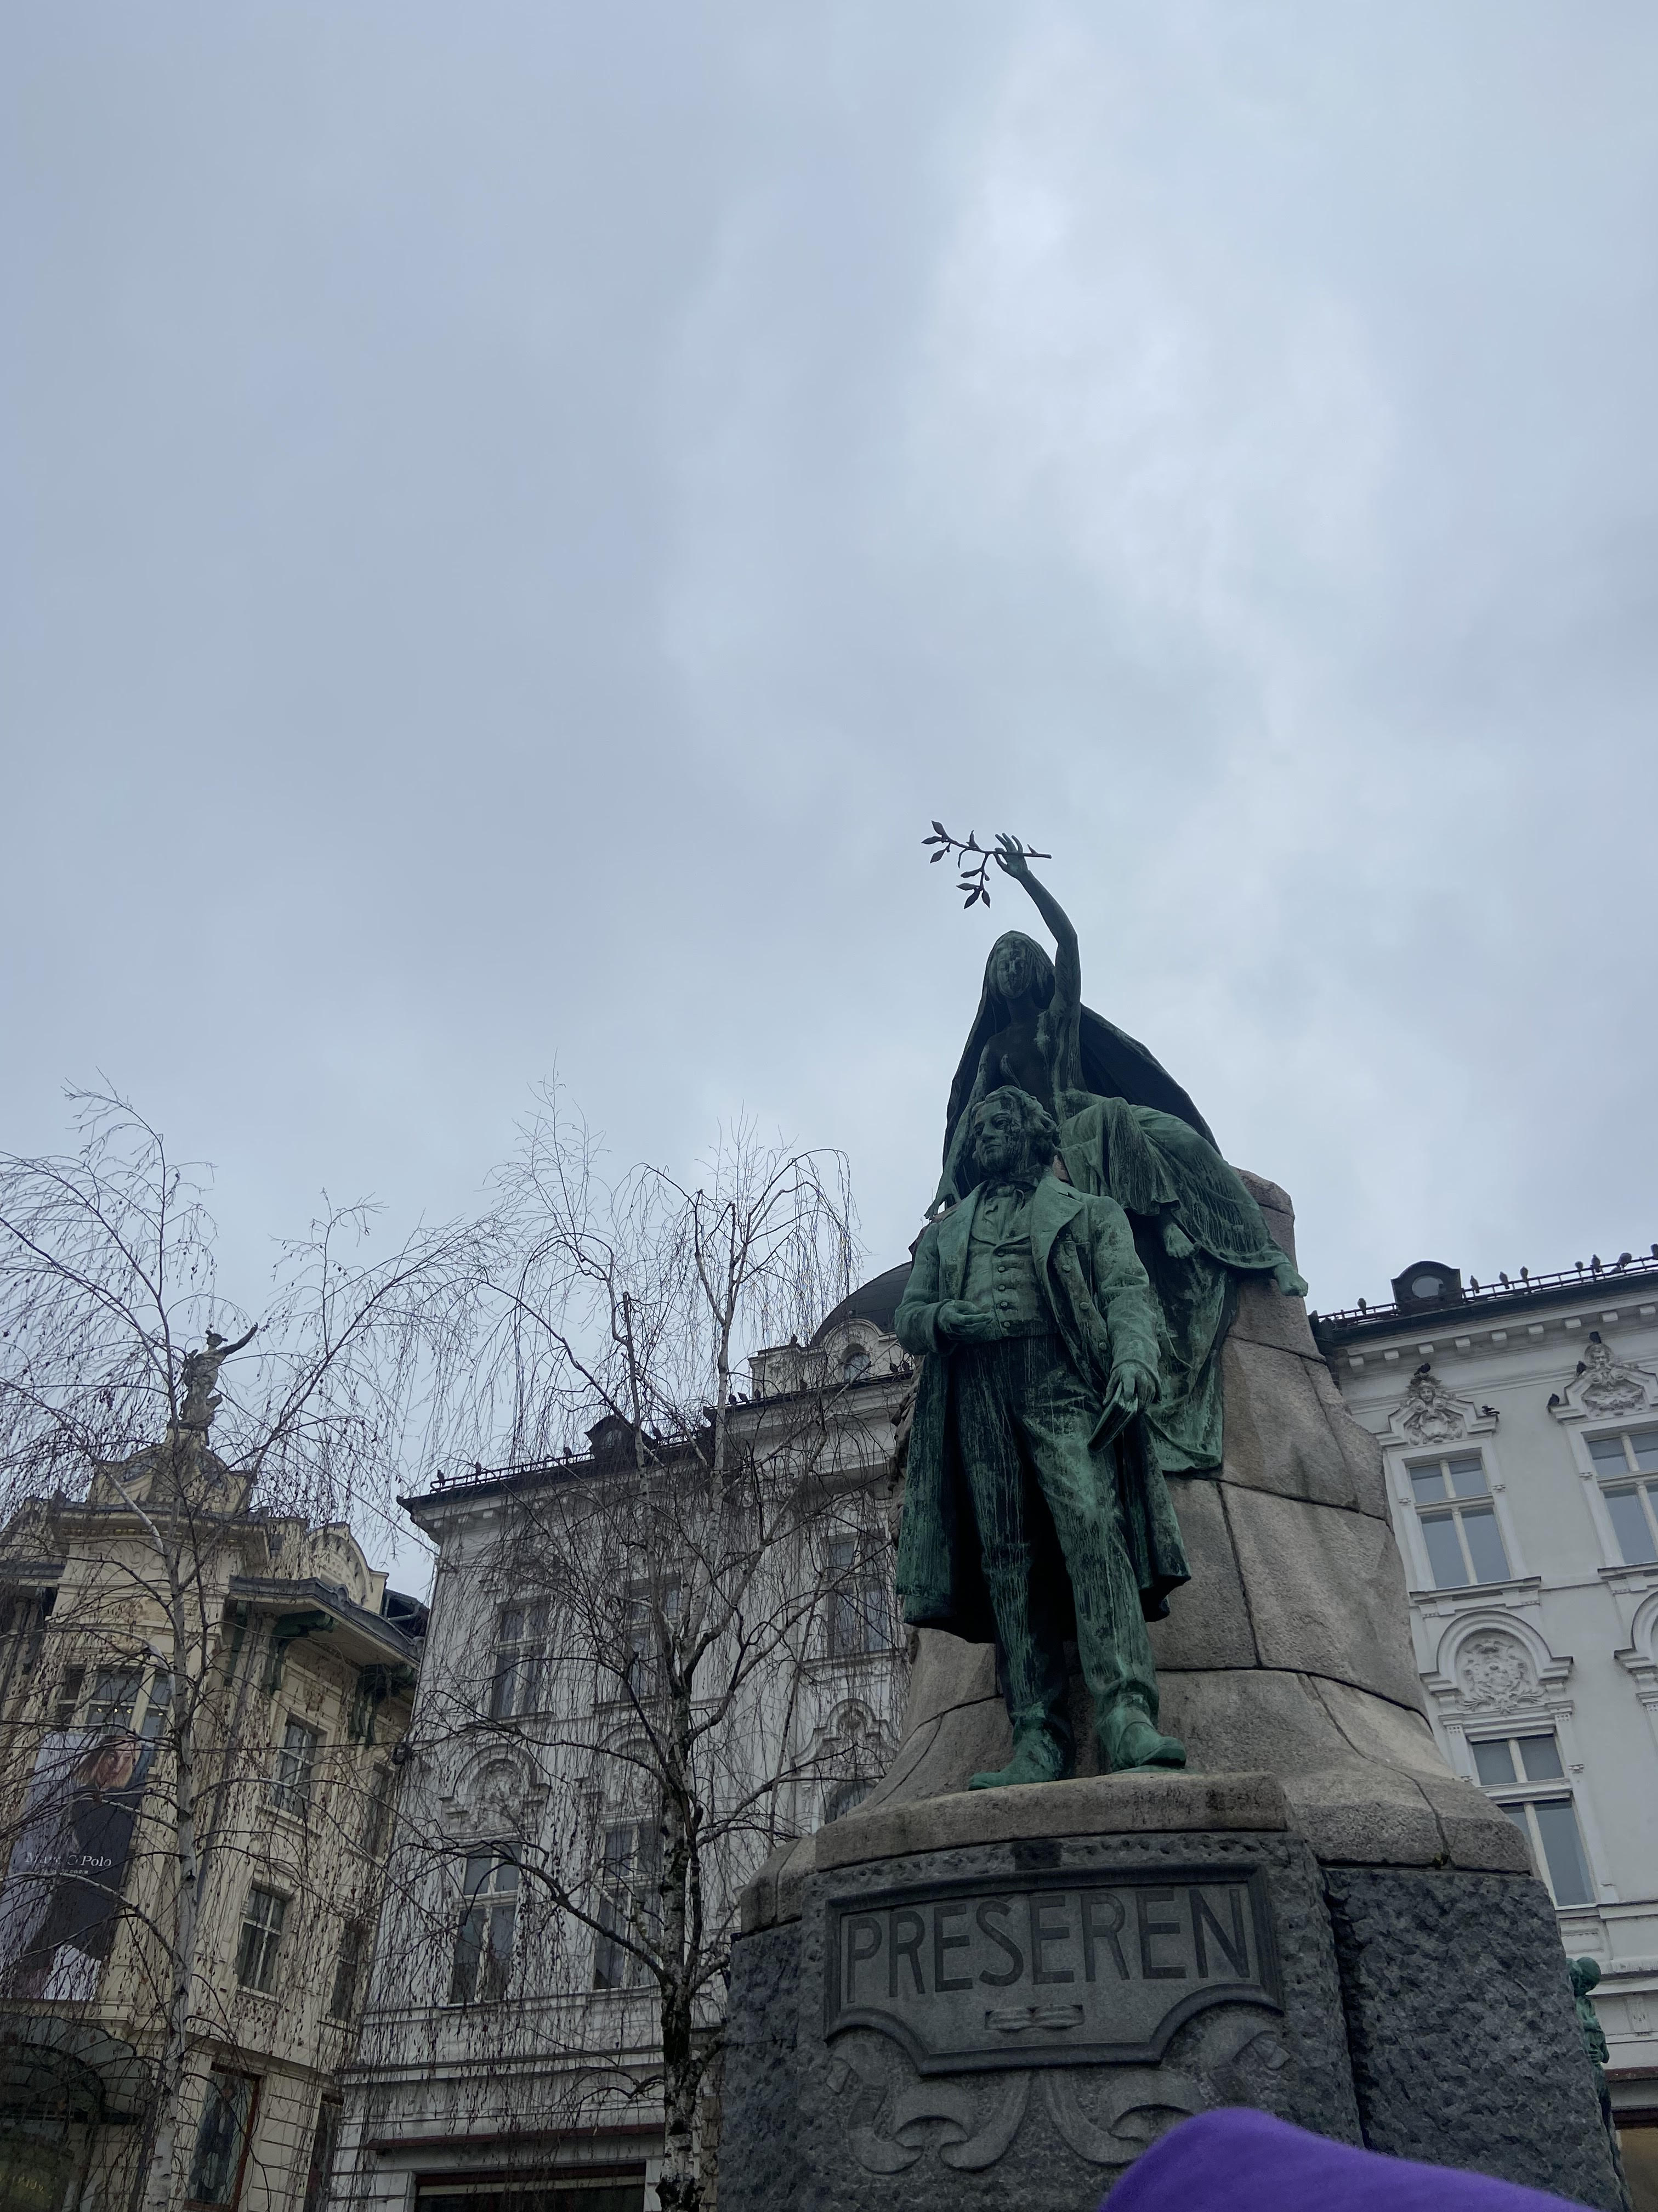
Ljubljana tour
Nasledovala tour v hlavnom meste Ljubljana
Navštívili sme historické mosty a pamiatky
Napr.: Dračí most, Trojmostie, Mäsiarský most
Potom bol 6 hodinový rozchod – individuálna prehliadka

Slide 12
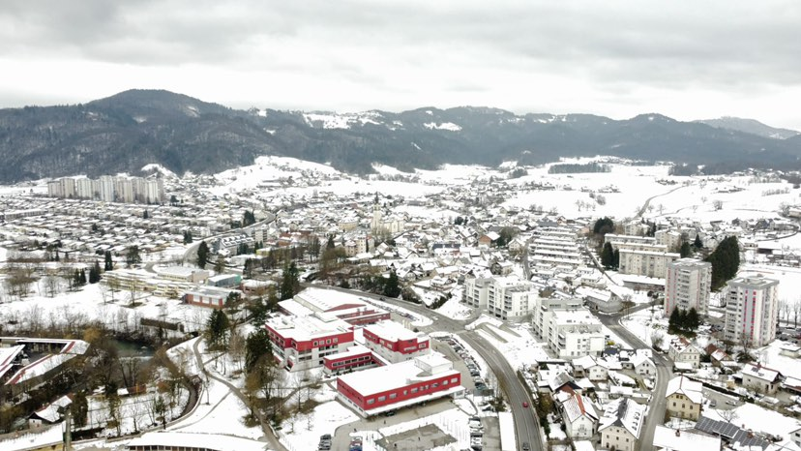
Štvrtok - piloti
V štvrtok učili skúsenejší piloti lietať začiatočníkov.
Pomocou "checklistu" sa pripravovali na let a učili/skúšali základné funkcie dronov.

Slide 13
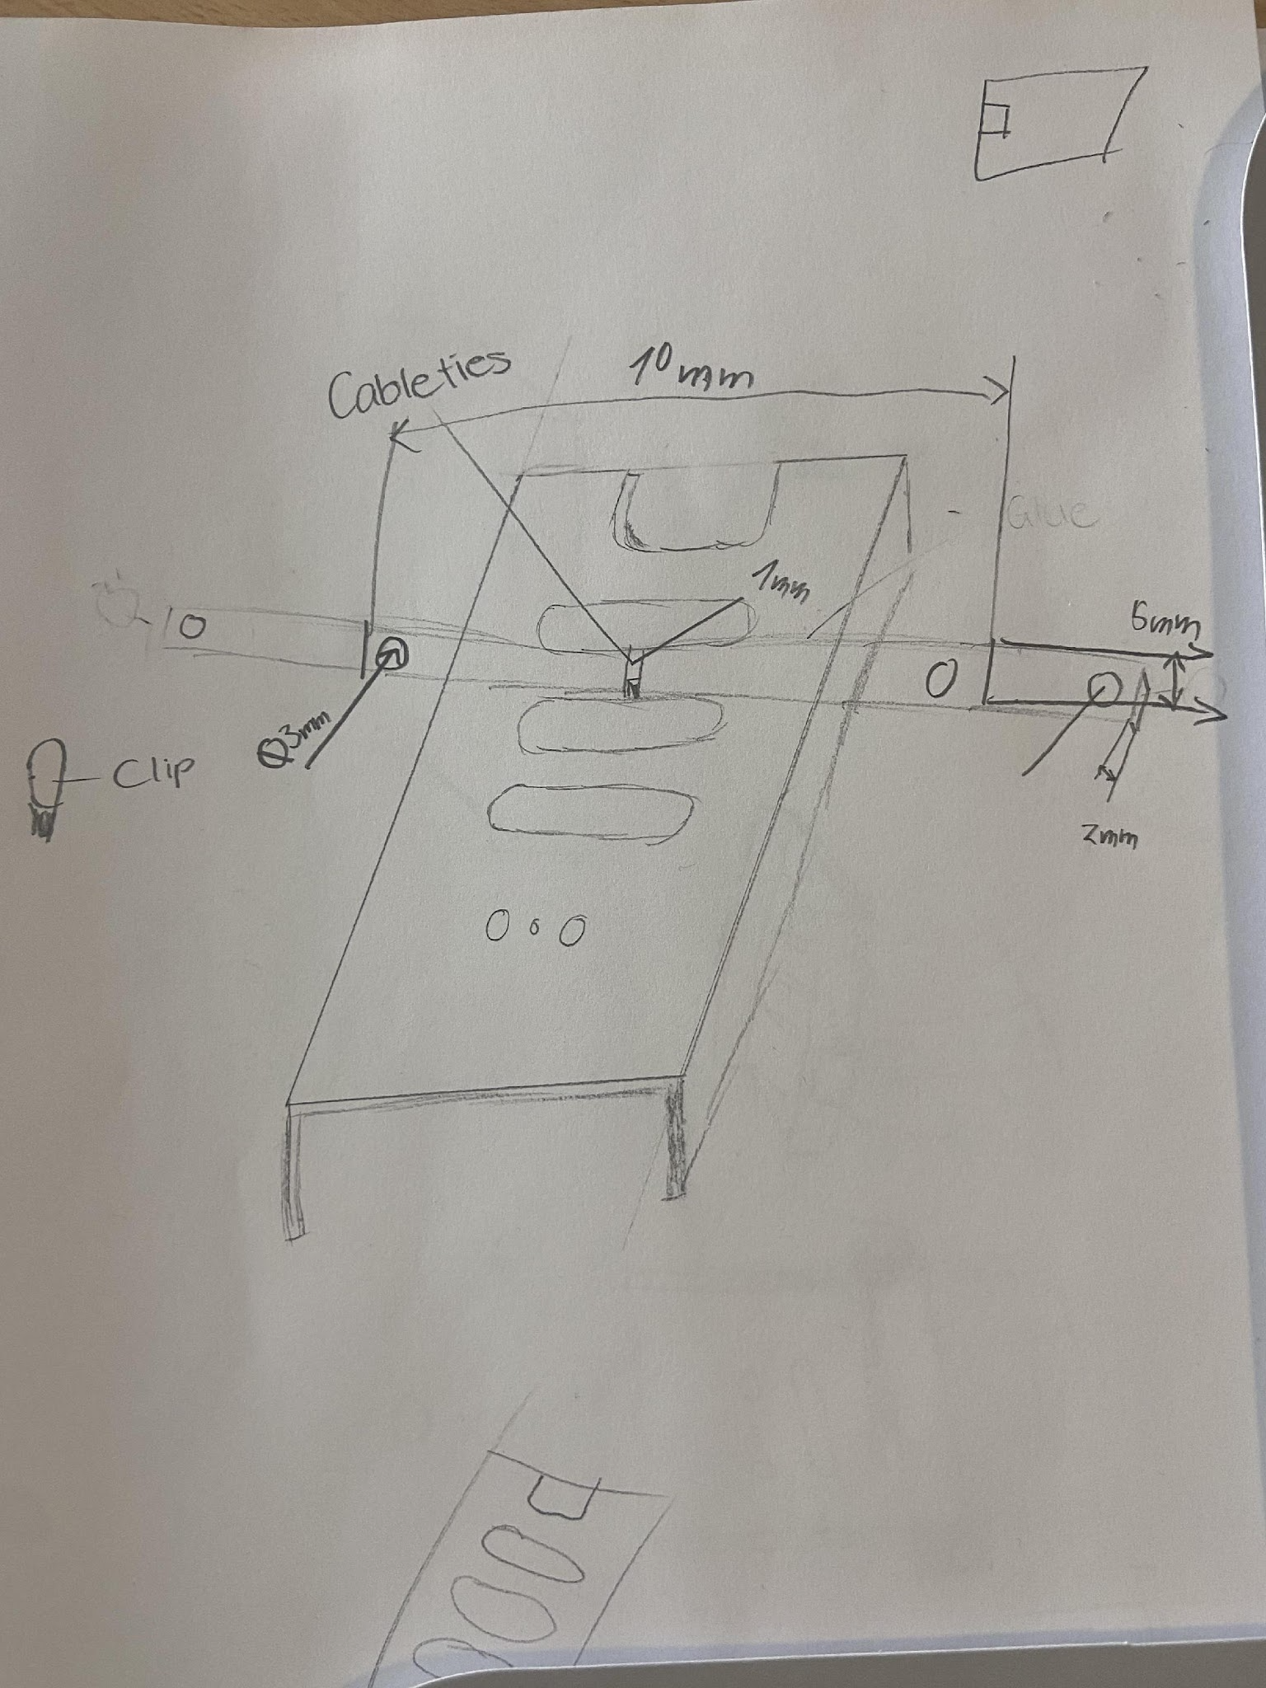
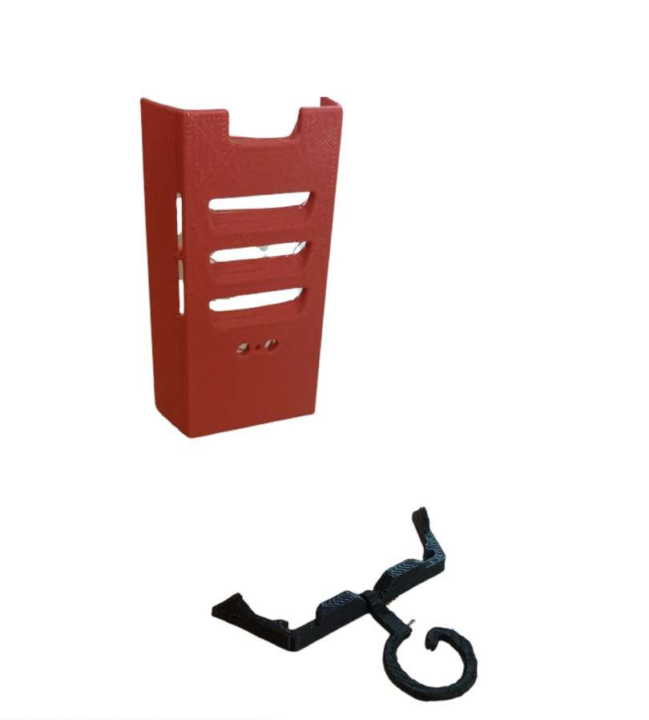
Štvrtok - ostatní
Cieľom tohto dňa bolo vytvoriť súčiastku slúžiacu na prichytenie vlajky na dron.

Slide 14
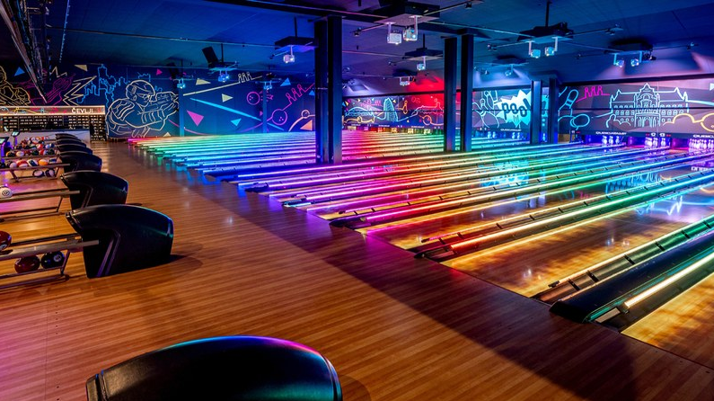
Štvrtok - Teambuilding
Boli sme vo Woop Arene v Ljubľane.
Cieľom tohto výletu bolo zlepšiť vzťahy medzi účastníkmi Erazmu.
Všetci sme si to užili a zlepšili naše kamarátske vzťahy.

Slide 15
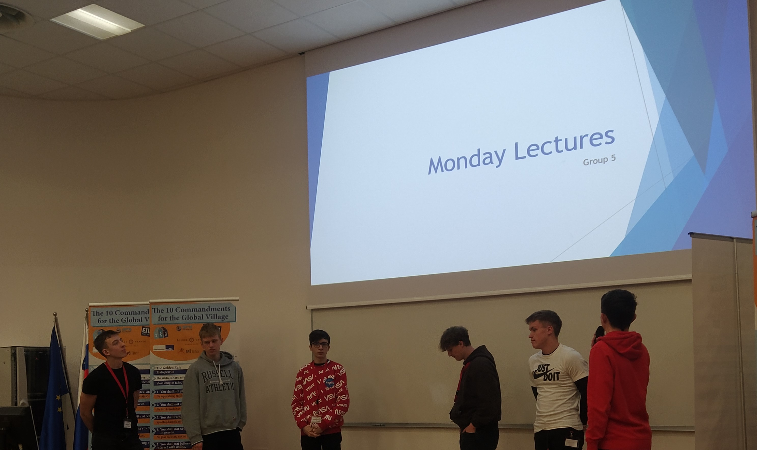
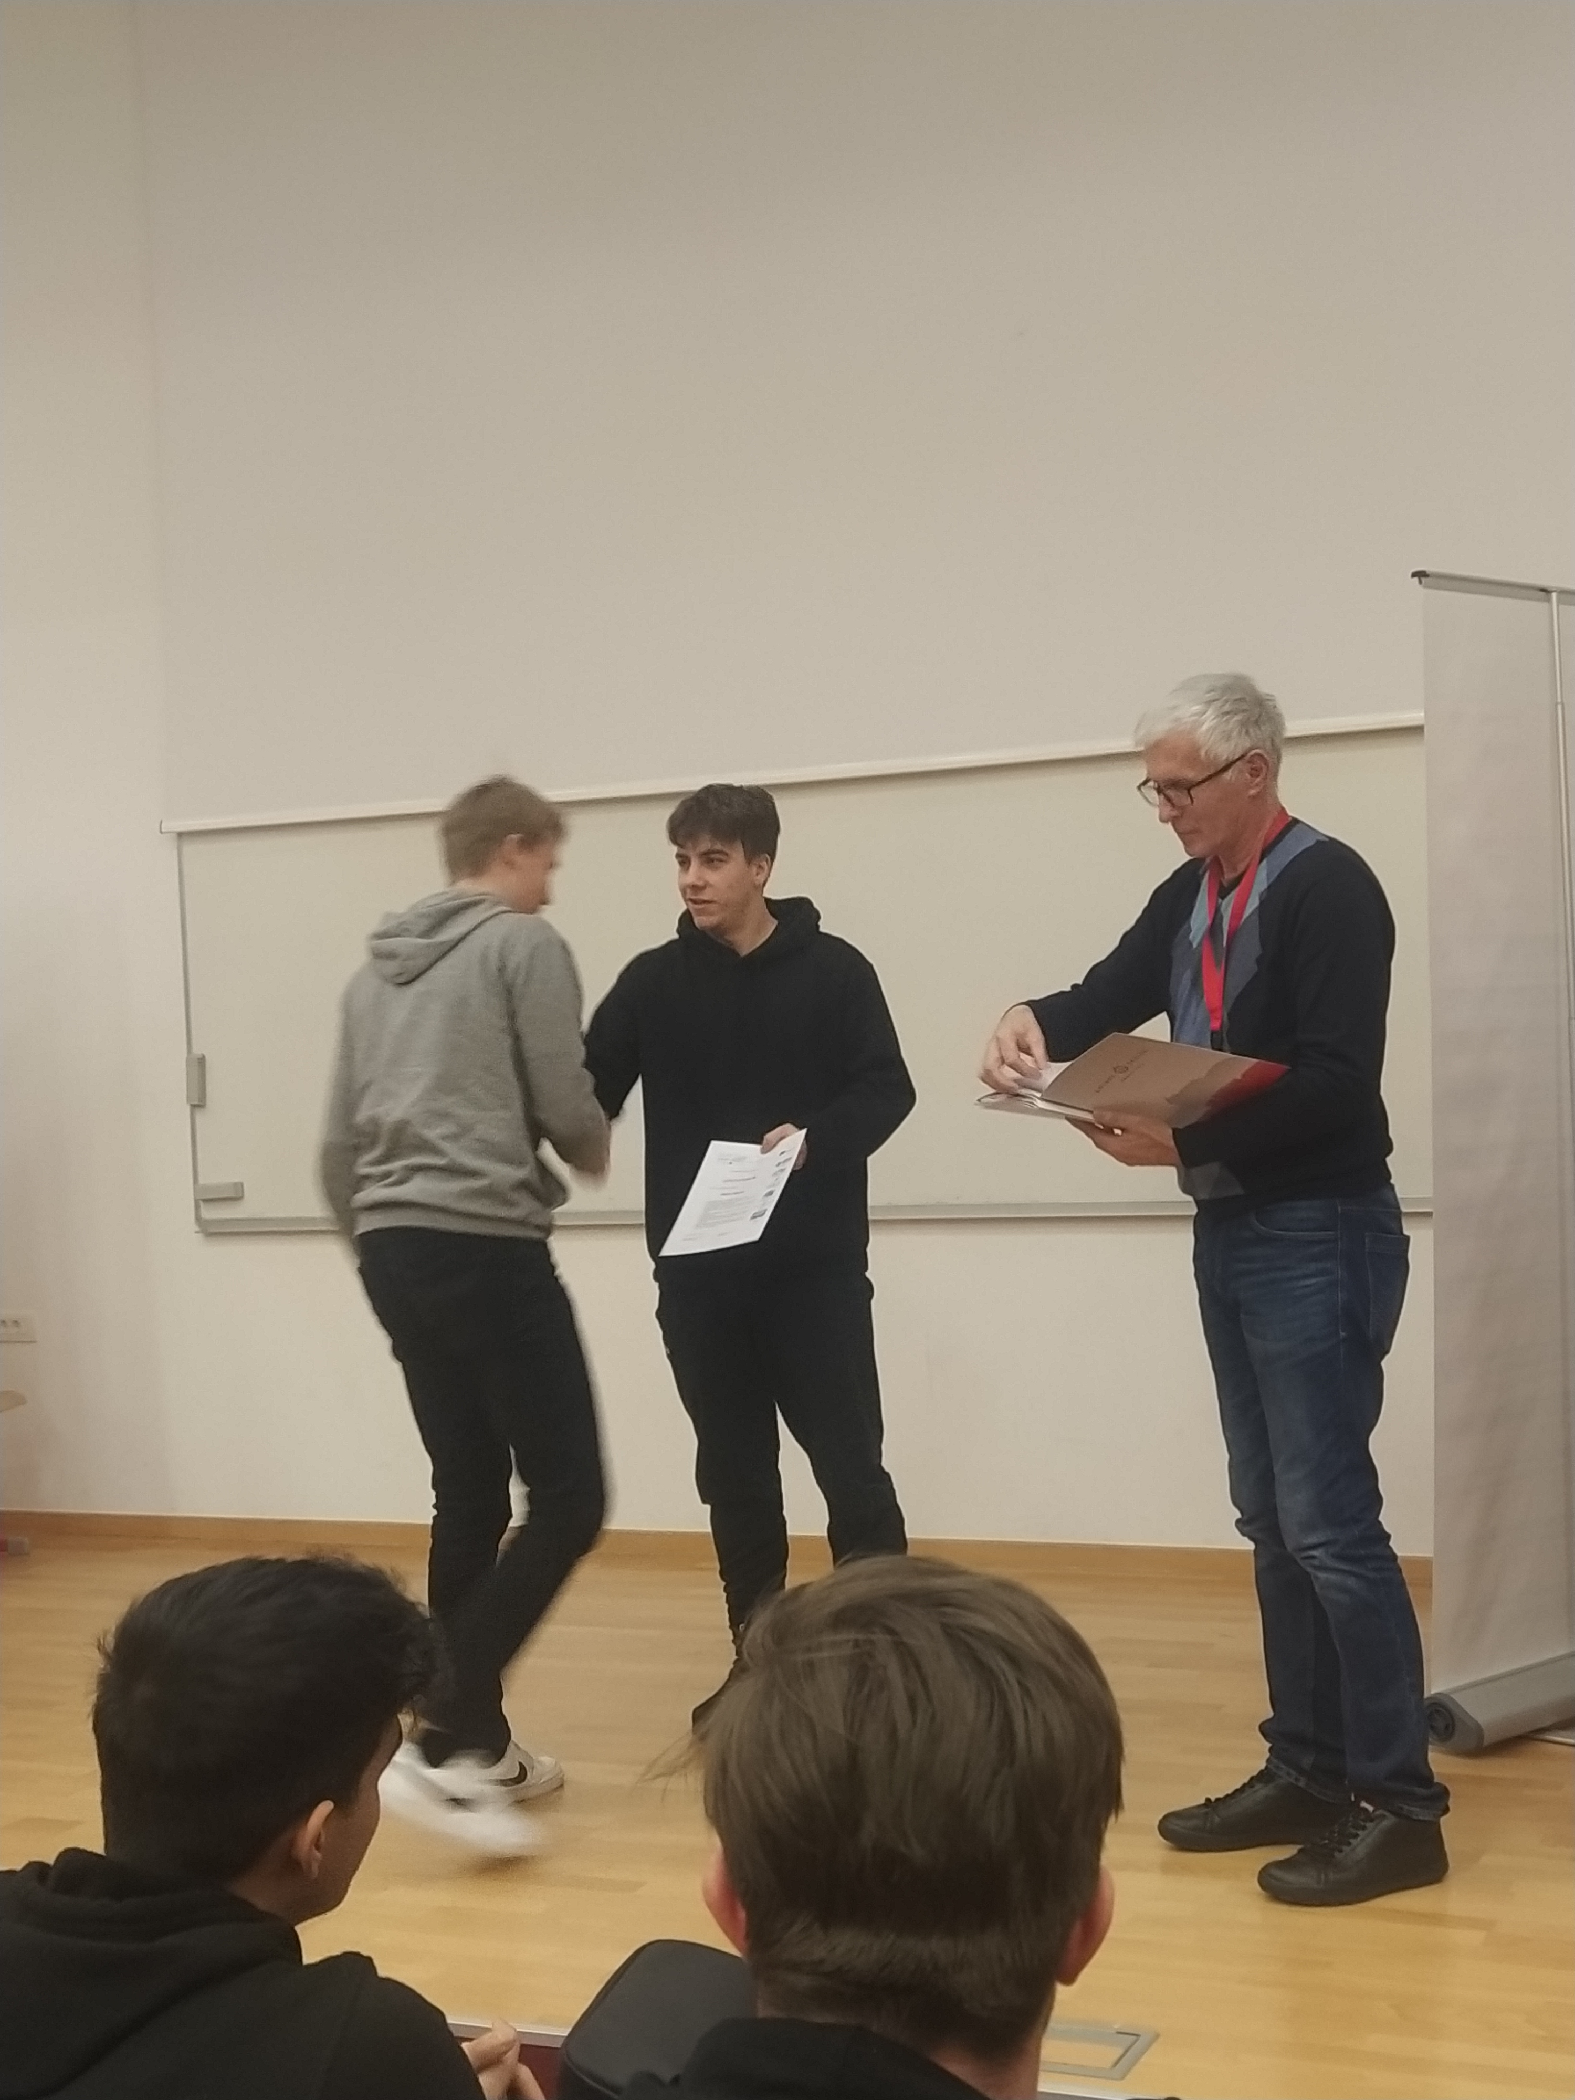
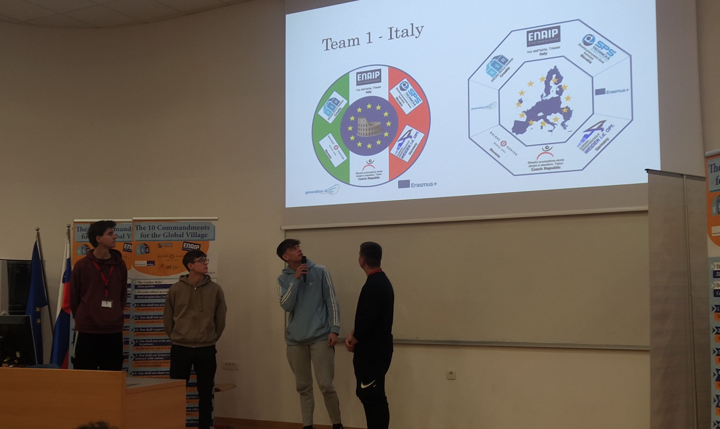
Piatok - prezentácie tímov
V piatok všetky tímy prezentovali svoje prezentácie na témy, ktoré im boli pridelené.
Po odprezentovaní nasledovalo odovzdanie certifikátov o absolvovaní projektu.

Slide 16
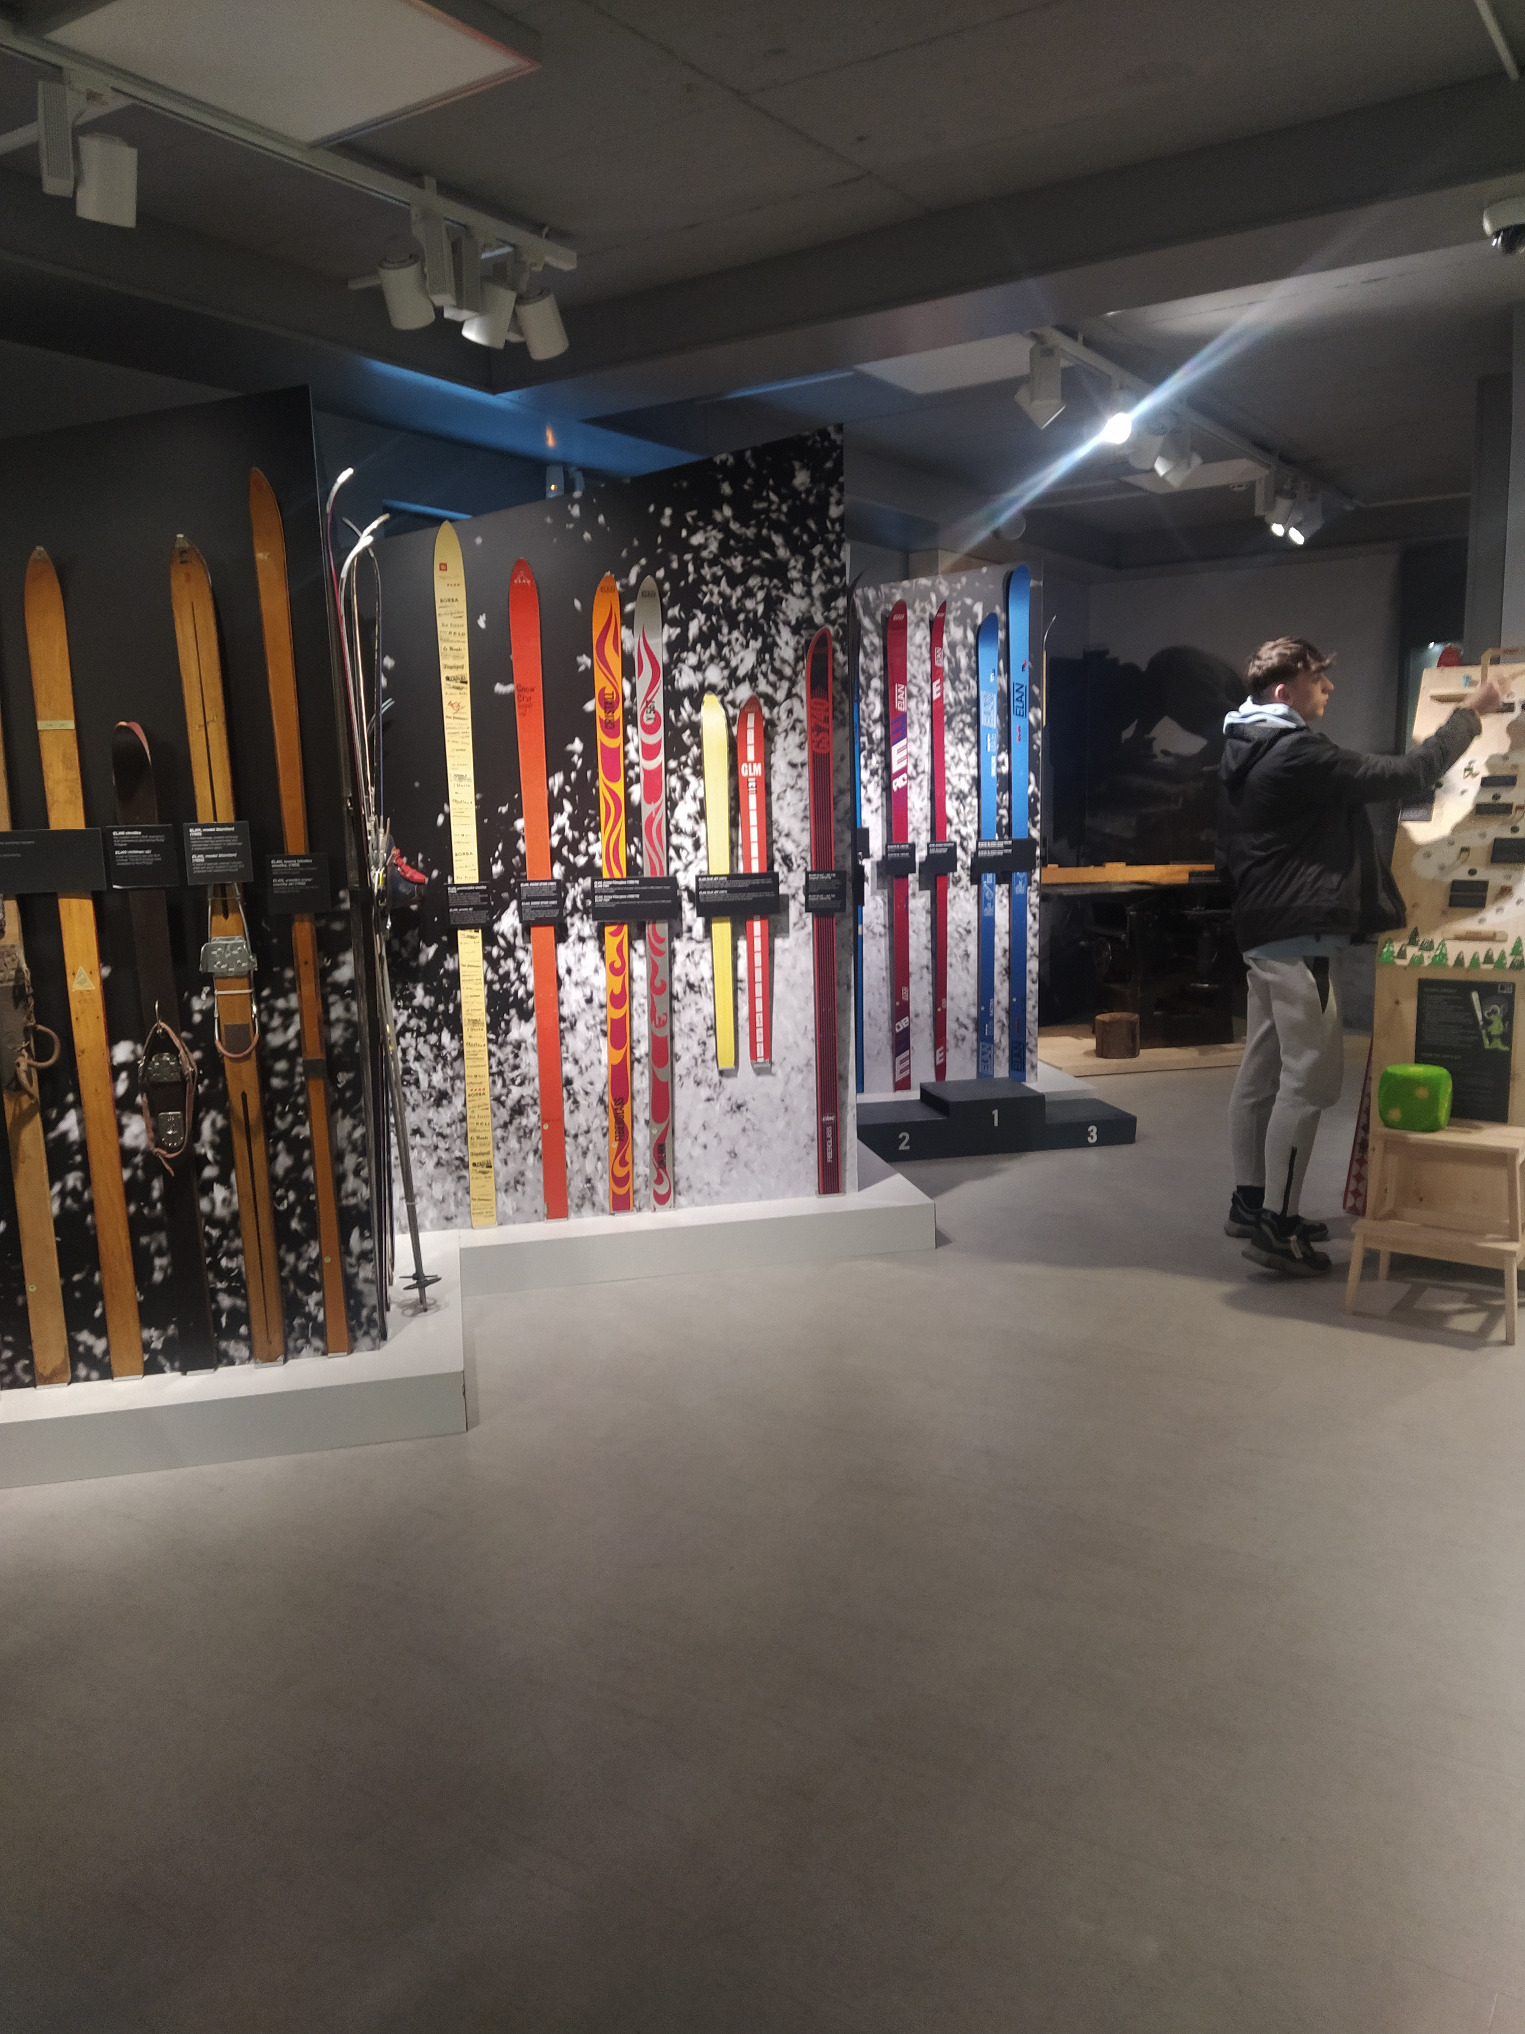
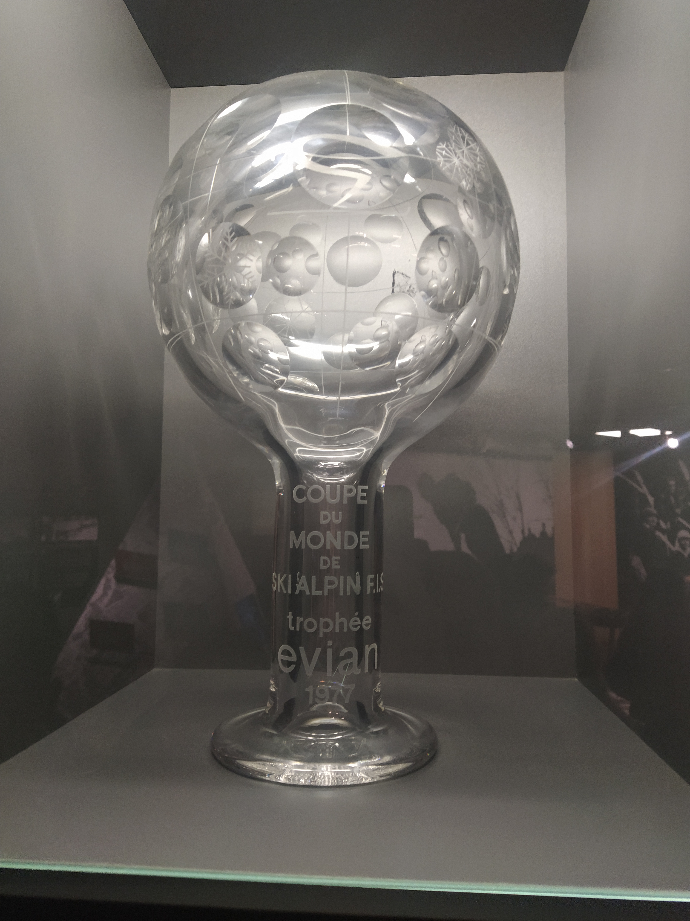
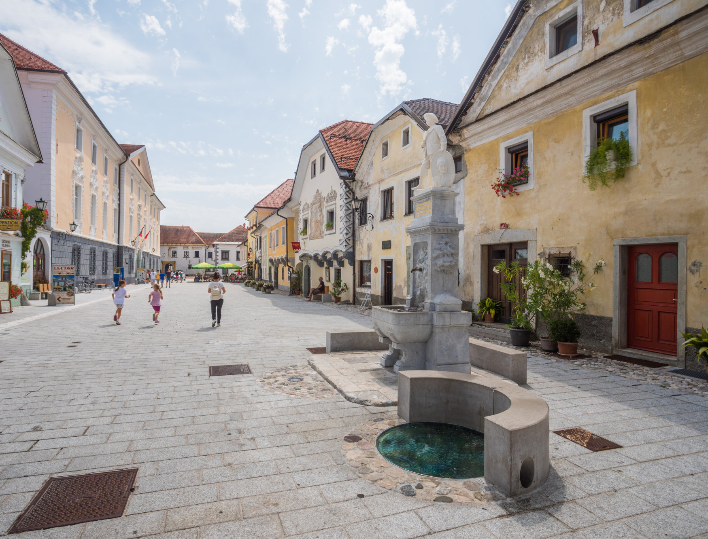
Piatok – Ski museum radovljica
Poobede sme boli na prehliadku v Ski Múzeu v Radovljici.
Po prehliadke nasledovala prehliadka po meste, ktorú viedol Matej Praprotnik

Slide 17
Ďakujeme za pozornosť

